Slide 1
手作業のコンセプト評価表の使い方
目次
① 組立・調整・検査ラインの工程を１３項目に細分化する
② 各項目について、０、１、２、３の４段階評価にランク
分けする
③ １つの工程を１３項目で、当てはまるものすべてを
評価する
④ ライン全体が１００点満点で、どれくらいか、指数評価
することができる

Slide 2
手作業のコンセプト評価表の使い方
１） 組立・調整・検査のラインを想定した工程を
１３項目に細分化します
１．投入部品の整列供給化
２．部品のベストポイント化
３．持ち替え、つかみ直しなし
４．片手を治具にしない
５．工具は定位置・定方向
６．簡単セット治具
７．スタートスイッチは、1方向からのながら動作で
８．自工程の出口は、次工程の入口へ
９．ワーク移動は水平で
１０．作業姿勢のベストポイント化
１１．段取り替えのワンタッチ化（部品）
１２．段取り替えのワンタッチ化（治具）
１３．段取り替えのワンタッチ化（設備）

Slide 3
手作業のコンセプト評価表の使い方
２） 各項目について、「３、２、１、０」の４段階評価に
ランク分けする
３：あるべき姿◎、２：まあ良い○、１：ダメ▲、０：まったくダメ✖の４段階
を評価します
●先ほどのエルゴノミー評価表とは、違う評価基準です
５段階評価だと、３の普通にしようとしますので、３をわざと避けています。
４つの区分である◎、○、▲、✖４段階の判定をします
どっちか迷う場合が当然ありますが、その時は評価を悪い方にして
改善対象にするという積極的意欲で判定をします
目的は、自分で評価して自ら改善をどのレベルまで
向上しようかと設定して改善を進めることができることです
では、１３項目の解説をします

Slide 4
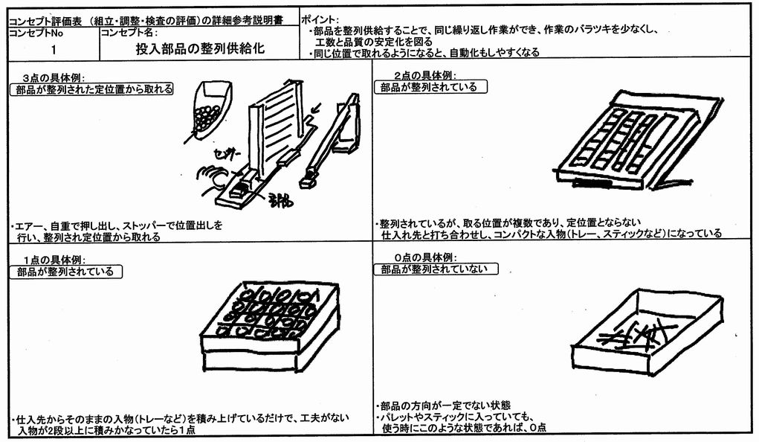
コンセプト評価表

Slide 5
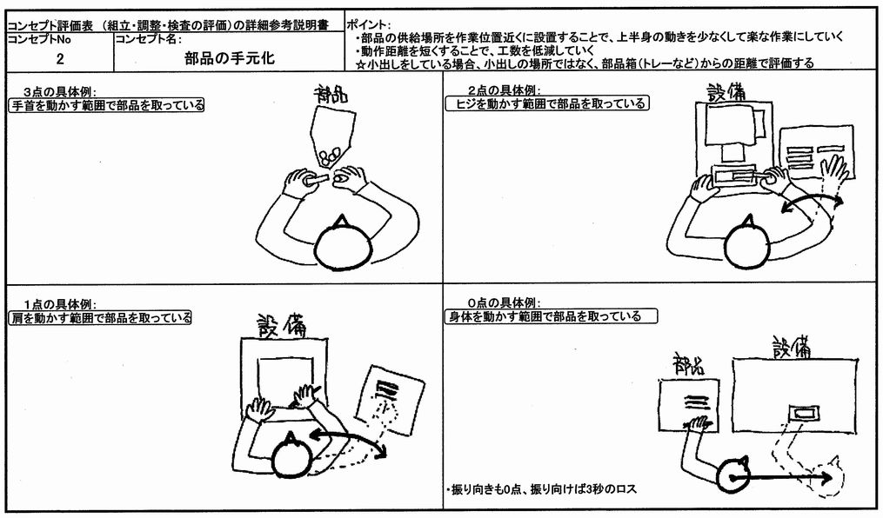
コンセプト評価表

Slide 6
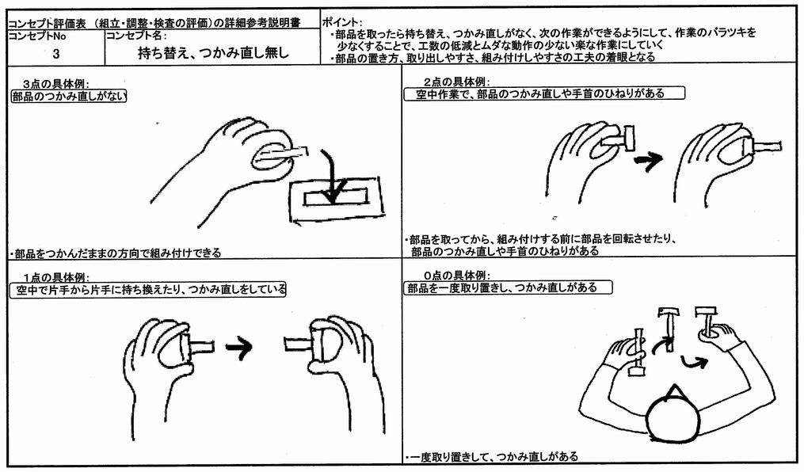
コンセプト評価表

Slide 7
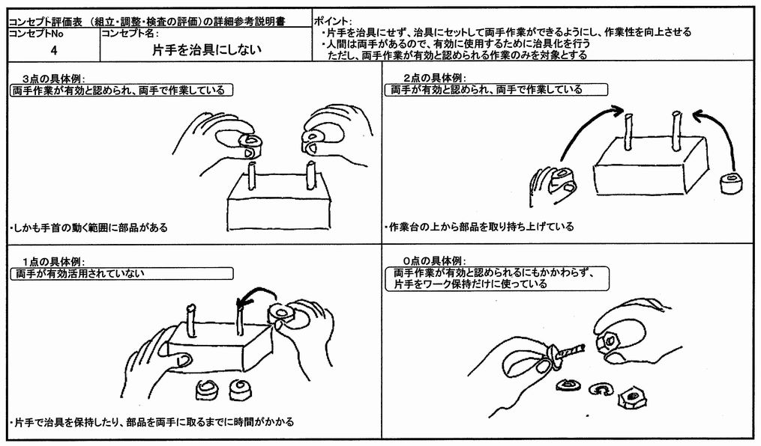
コンセプト評価表

Slide 8
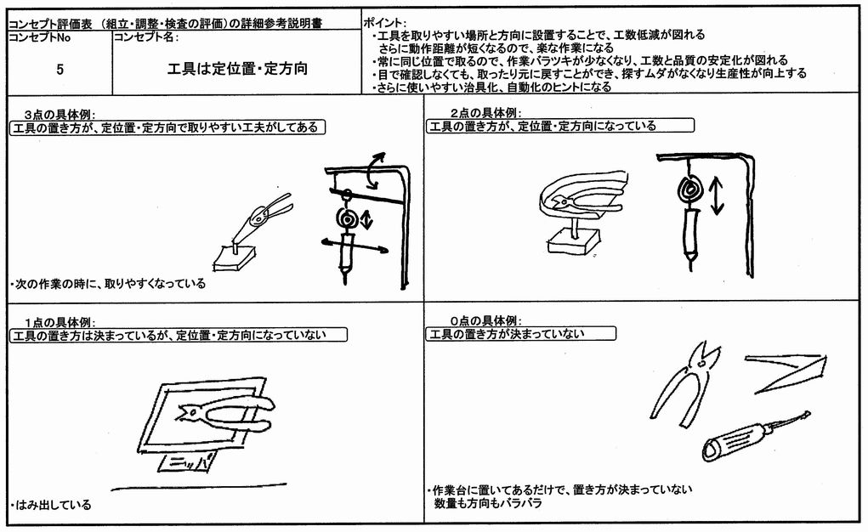
コンセプト評価表

Slide 9
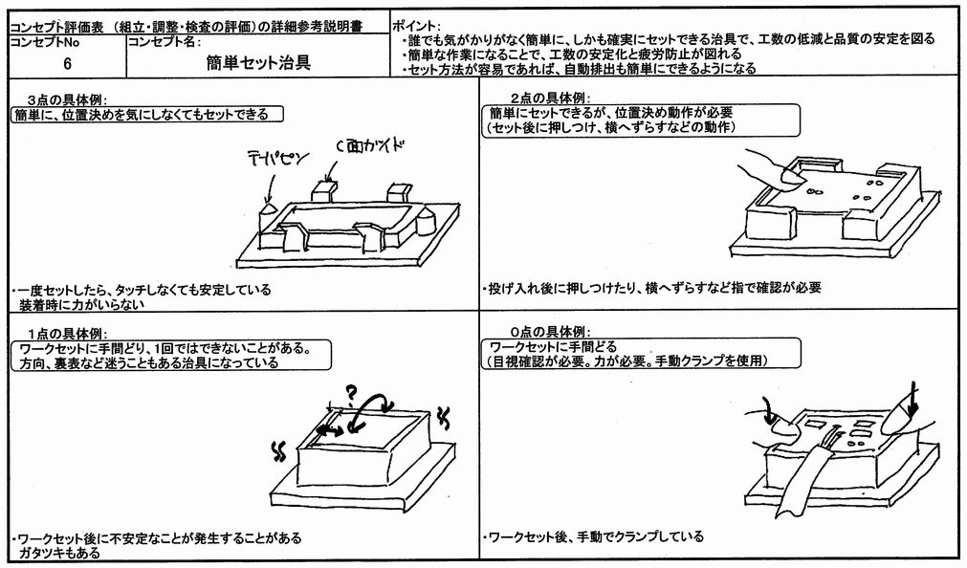
コンセプト評価表

Slide 10
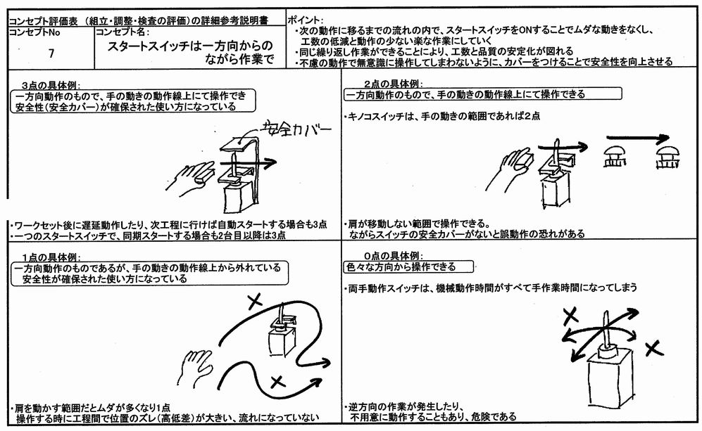
コンセプト評価表

Slide 11
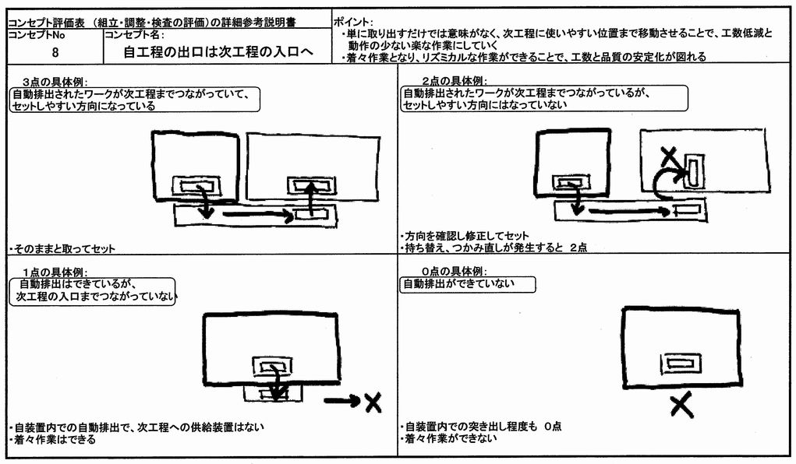
コンセプト評価表

Slide 12
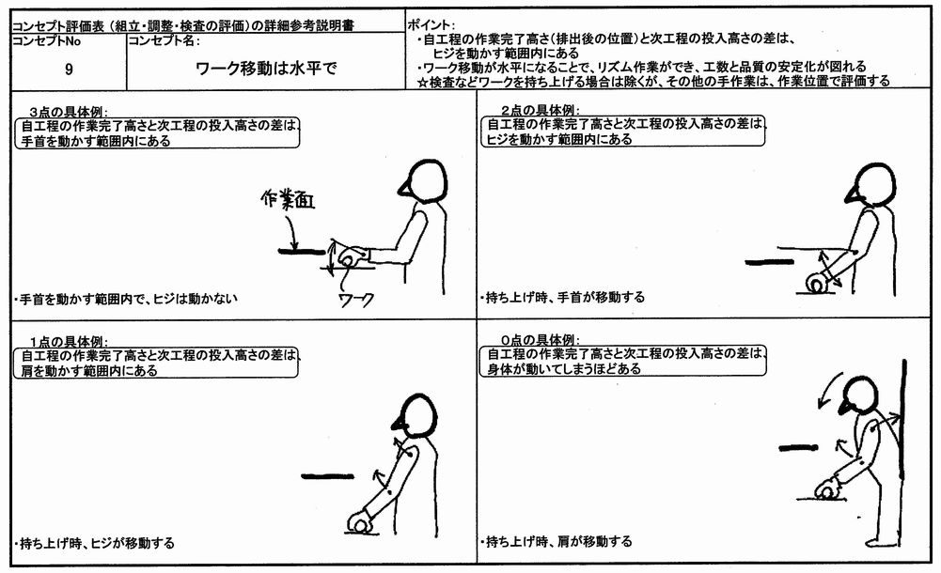
コンセプト評価表

Slide 13
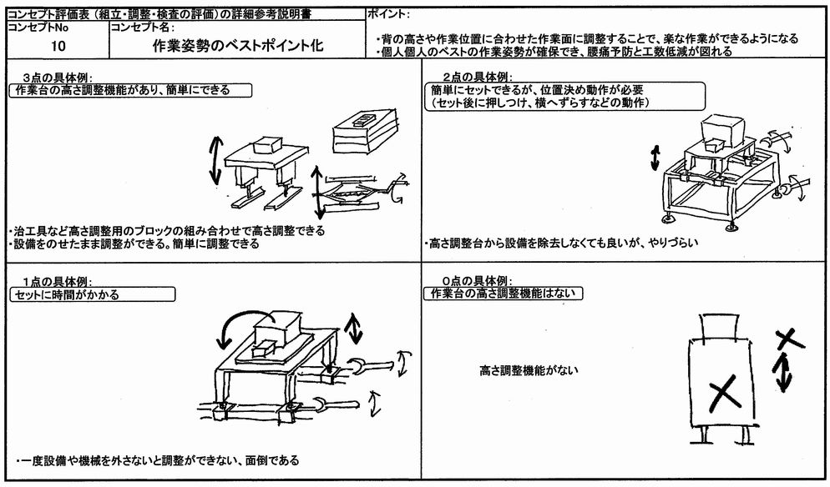
コンセプト評価表

Slide 14
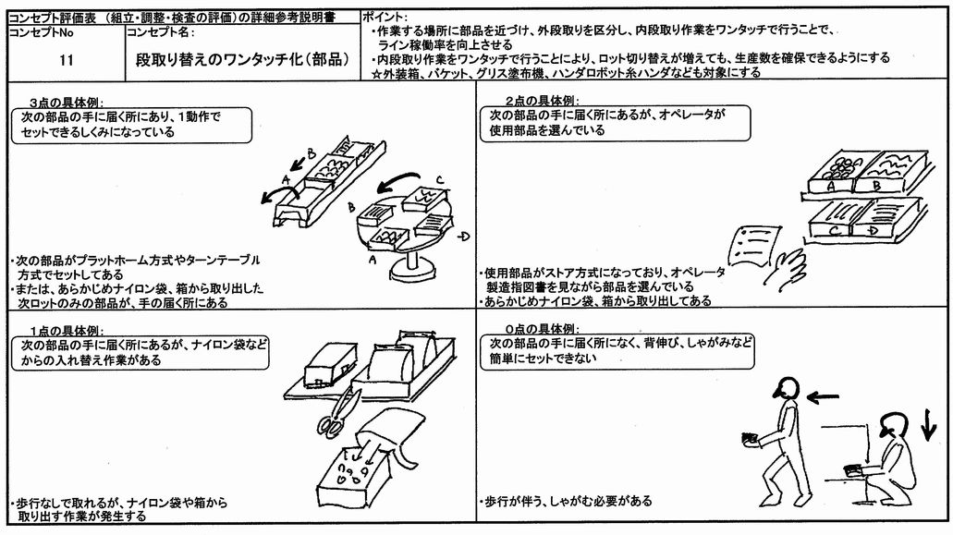
コンセプト評価表

Slide 15
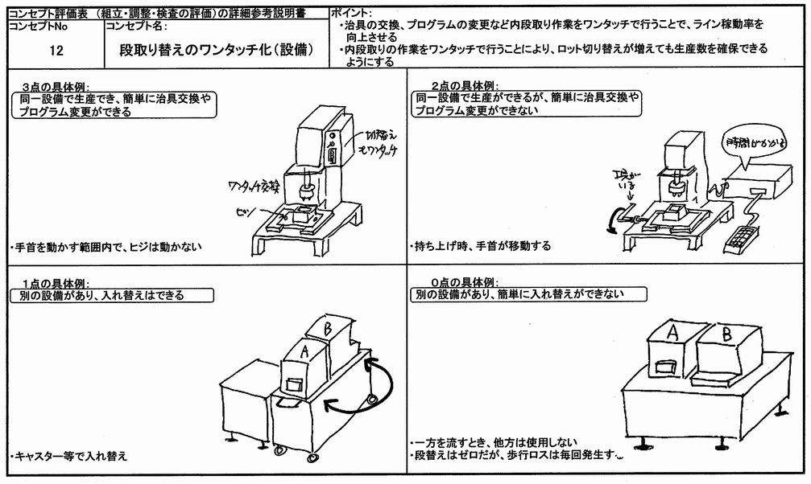
コンセプト評価表

Slide 16
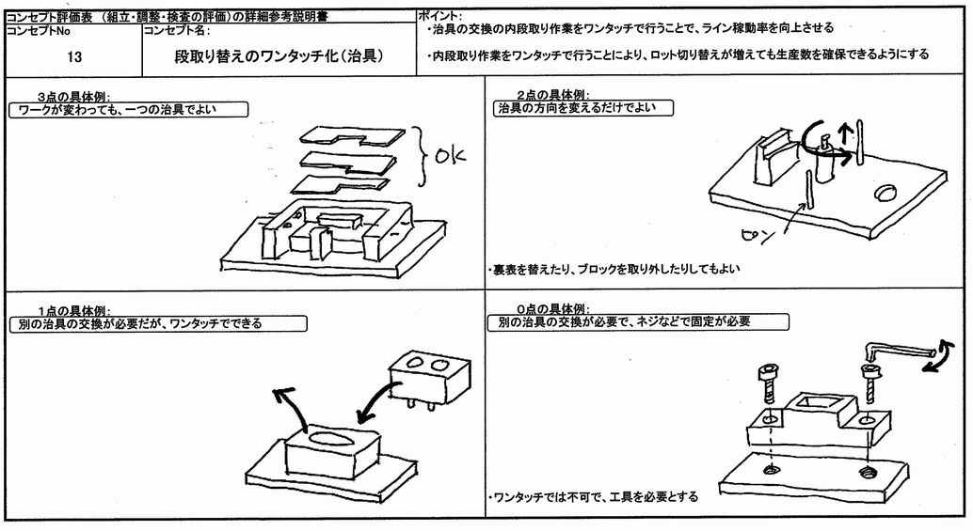
コンセプト評価表

Slide 17
手作業のコンセプト評価表の使い方
３） この評価表を使って、現場の生産ラインの
観察と評価を行います（９項目あります）
１．最初は慣れないので仕方ありませんが、まずは１５～２０分は評価の
前に観察すると考えて、じっくりとコンセプト評価表と作業を見比べます。
普段、じっくり現場を観察することはまれです。
良い機会ですので、じっくりと作業を観察をしましょう
２．大体の作業の流れを確認ができるようになれば、評価点を付けます。
実際の作業は、標準作業になっていなく工程もあちこち逆にもなる
ことがあります。
一定のリズムをつかむようにします。
焦らなくても大丈夫です、慣れてきますので安心してください

Slide 18
手作業のコンセプト評価表の使い方
３） のつづき
３．１つの工程を対象に、１３項目に該当する評価表を照らし合わせます
４．慣れないので２回、３回と繰り返しますが、悪かった方に評価をします。
１３項目一通り評価したら、次の工程に最初から評価を繰り返します
５．工数では数工程、時間的には、１時間もするとすぐに評価ができる
ようになります。
２時間もあれば、１５～２０工程も評価できるようになってきますが、
最初は確実に慣れることに注力します
６．経験的に、２回目になるとすぐに評価点ができるようになります。
それは、イラストで描いたイメージが頭に残るようになり、評価表を
見なくてもすぐに判断ができるようになるからです

Slide 19
手作業のコンセプト評価表の使い方
３） のつづき
７．そのようなると、評価表がインプットされた状態になり、どの工程を見て
もすぐに問題点や改善案が浮かぶようになってきます
８．各自で評価したものを、チームで共有化します。
なぜ、この評価をしたのかをお互いに情報交換します。
そこで、思い過ごしや勘違い、評価方法の考え方の違いなどを
擦り合わせる良い機会になります。
それをやることによって、お互いの判断基準が合うようになります。
９．改善案は、０ならば１以上、１なら２以上、２から３のあるべき姿を
目指します。
さらにレベルアップすると、この評価表以上の改善案が出るはずです。
その時は、この評価表を自ら変えていきましょう

Slide 20
手作業のコンセプト評価表の使い方
４） ライン全体が１００点満点でどれくらいか、
指数評価できます
１．１つひとつを評価すると、３点満点に対して、０点、１点、２点、３点と
評価できます。
該当する項目が、例えば１００項目になると３点×１００項目＝３００点と
なります
２．そこで、各項目、各工程で評価した点数を合計すると、１２０点ならば
１２０÷３００＝０．４となり、１００点満点ならば４０点という評価ができます。
本当は指数ですので、１００点満点で何点と言いませんが、１００点満点の
何点と言う表現がよくわかります。
このラインの評価点は、４０点のラインだと
イメージもわかりやすくなります

Slide 21
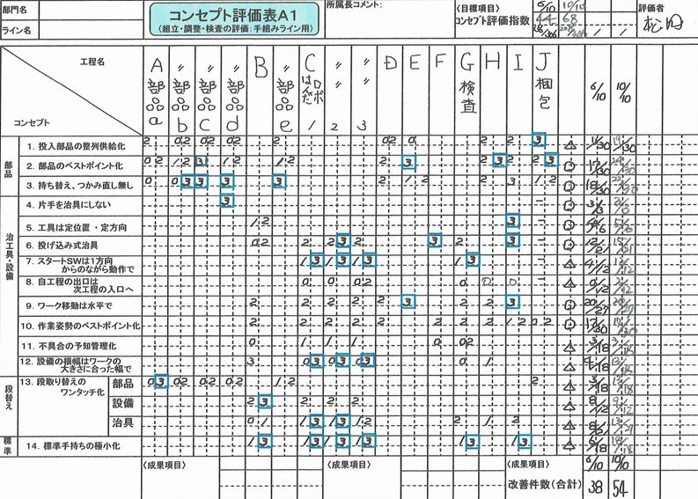
６．評価表を使って、ムダを発見するやり方
類似したコンセプト評価表の事例です。部品や工程について、１から１３の
コンセプト評価を数値評価します。該当しない場合は、－とします。
１０２項目あり、３×１０２＝３０６。１回目の採点合計１３６であり、４４点でした。
２回目の改善で、６８点まで向上させました。
この事例の評価表は、
１４項目あります

Slide 22
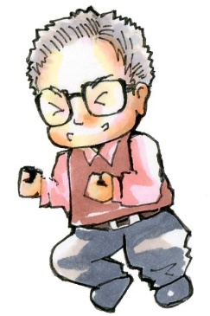
手作業のコンセプト評価表の使い方
４） のつづき
３．今までの多くのラインを評価してきました経験的な数値を
紹介します
０ ～１０点＝なにも改善していないタダの生産ライン
１１～２０点＝少し改善したライン:多くのラインはこの程度です
２１～３０点＝改善したライン:でも一般的には良い生産ラインに見えます
３１～４０点＝見栄えも良く生産性の良いライン:日々改善しているライン
４１～６０点＝素晴らしいと言える生産ライン:かなり改善の進んでいるライン
６１～７５点＝お金をかけないでも素晴らしいと言えるあるべき姿のライン
手組ラインでは、このレベルは滅多にありませんが、品質が良く
しかも生産性のとても良いラインです
７６点以上は、かなりお金をかけることになるラインになります。
ちなみにロボットなどを導入して８３点まで達成しましたが、余分な自動化に
２０００万円以上かかりましたので、お勧めできません
当面目指してほしいのは、３１点から４０点レベルです。
お金もほとんどかからず、この講義を習得すれば達成できます

